Slide 1
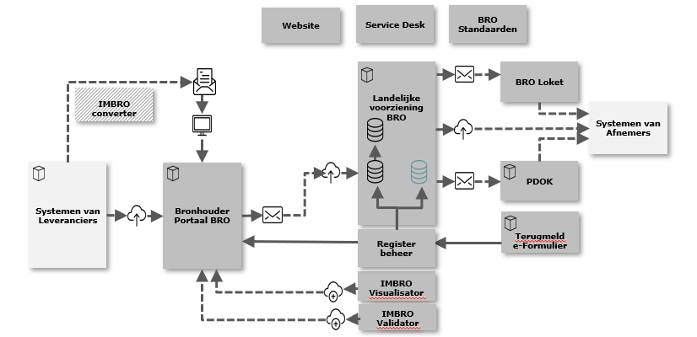
Softwareplein 14-10-2021

Slide 2
Achtergrond problematiek
GLD & Bronhouderportaal
Vrijheid in de standaard
Gevolgen
Problemen in Bronhouderportaal en Landelijke Voorziening
Aanpak
Notes:
aanpassen

Slide 3
GLD & Bronhouderpotaal
Filosofie achtergrond Bronhouderportaal
Bronhouder in controle.
Bronhouder verantwoordelijk voor goedkeuren
Deze filosofie
Werkt goed in het bodem en gronddomein.
Werkt “redelijk” voor objecten met materiële geschiedenis (putten, netwerken)
Heeft “problemen” met grondwaterstandendossiers (GLD).
Leveren is een continue-proces met grote hoeveelheden data en vergt mogelijkerwijs keer op keer goedkeuring.
Notes:
aanpassen

Slide 4
Vrijheid in de uitwisselformaat
Gebaseerd op Water ML
Verbose
In eerste aanleg geen restricties: na ketentest Q4 2020 wel aangebracht.
10000 Meetwaardeparen
1 observatie per bericht
Géén observaties bij openen dossier
Maar nog steeds:
Vrijheid om 1 tot 10000 aan te leveren met bijbehorende metadata overhead.
Notes:
aanpassen

Slide 5
Gevolgen
Wij zien bij sommige bronhouders tot 1000 leveringen met daarin:
20 tot 100 brondocumenten (aanvullingen)
Voor één dossier (BRO-ID)
Met een mix van voorlopige, volledig-beoordeelde en controle metingen.
Bedenk dat deze vrijheid dus gevolgen heeft:
De bronhouder moet 80 pagina’s (schermen) met leveringen goedkeuren (hoe vaak?)
Omdat een dossier soms maar 2 a 3 standen bevat heeft visualisatie functionaliteit niet zoveel zin.
Heeft het überhaupt wel zin om voorlopige metingen goed te keuren? Zie uitleg collega’s in implementatiesessie grondwatermonitoring .
Bedenk ook dat wij alleen kunnen valideren tegen door geleverde brondocumenten. Zie uitleg productomgeving.
Notes:
aanpassen

Slide 6
Problemen in Bronhouderportaal en Landelijke Voorziening
Validatie van brondocument heeft gegevens over eerdere leveringen nodig
Begin /Eindtijdstippen serie
ObservatieID (uniek)
Nemen alleen deze gegevens in geheugen.
Maar systematiek faalt bij aanleveren zeer korte reeksen.
Reden voor stilleggen aanleveren is problemen bij bulk aanlevering.
Problemen:
Validatie neemt reeksen in geheugen (opgelost januari 2021)
Opslag GLD’s (opgelost juni 2021)
Aanleveren historische GMN’s (opgelost eind september 2021)
Afhandeling samenvattingen brondocumenten in bronhouderportaal (onder constructie)
Validatie faalt met “De bronhouder in het brondocument (“<dataleverancier>) komt niet overeen met de verantwoordelijke bronhouder in het Bronhouderportaal (<bronhouder>) vermoedelijk door overbelasting landelijke voorziening (troublehooting)
Opslag / doorleveren loopt tegen racecondities aan (troubleshooting)
Gemelde problemen met geheugen (troubleshooten gepland)
Een aantal kleine problemen waarbij een validatiefout (afwezigheid namespace) niet leidt tot een foutmelding maar een HTTP fout.
Notes:
aanpassen

Slide 7
Aanpak
De optel som van het type problemen en wat er aangeboden is heeft mij doen besluiten om aanleveren van standen (GLD aanvullingen) tijdelijk stil te leggen.
Notes:
aanpassen

Slide 8
Aanpak II
Korte termijn
Oplossen problemen en zo snel mogelijk weer in de lucht.
Benaderen dataleveranciers (is reeds enige tijd geleden gestart) over wat zij kunnen doen.
Inrichten projecten (denk aan bronhouder “controle last”)
1. voor geautomatiseerd doorleveren van voorlopige metingen en
2. voor openen / sluiten dossiers, controle metingen en volledig beoordeelde metingen.
Dimensionering van berichten
Gebruik van proces ID’s
Notes:
aanpassen

Slide 9
Aanpak III
(middel)lange termijn
Her-ontwikkelen van REST interface (als alternatief bij aanvang). Denk aan:
Onmiddellijk valideren bij upload.
Limieten op levering (systemen hebben altijd grenzen, ze kunnen maar duidelijk zijn)
Waarschuwing bij meerdere brondocumenten in één levering op zelfde dossier?
Eenmalig een authenticatietoken aanmaken, veel keren gebruiken
Uitgifte via REST API op BHP.
Uitgifte van eerdere brondocumenten
…
Meedenken komende tijd.
Notes:
aanpassen

